Slide 1
Ch7: Memory Hierarchy 存储器层次结构
第一讲 存储器概述和RAM芯片 第二讲 主存与CPU的连接及其读写操作
第三讲 外部辅助存储器
第四讲 存储器的数据校验 第五讲 高速缓冲存储器(cache) 第六讲 虚拟存储器

Slide 2
层次结构存储系统
分以下六个部分介绍
第一讲：存储器概述和RAM芯片
第二讲：主存与CPU的连接及其读写操作
主存模块的连接和读写操作
“装入”指令和“存储”指令操作过程
第三讲：外部辅助存储器
第四讲：存储器的数据校验
第五讲：高速缓冲存储器(cache)
程序访问的局部性、cache的基本工作原理
cache行和主存块之间的映射方式
cache和程序性能
第六讲：虚拟存储器
虚拟地址空间、虚拟存储器的实现

Slide 3
基本术语
记忆单元 （存储基元 / 存储元 / 位元） （Cell）
具有两种稳态的能够表示二进制数码0和1的物理器件
存储单元 / 编址单位（Addressing Unit）
具有相同地址的位构成一个存储单元，也称为一个编址单位
存储体/ 存储矩阵 / 存储阵列（Bank）
所有存储单元构成一个存储阵列
编址方式（Addressing Mode）
按字节编址、按字编址
存储器地址寄存器（Memory Address Register - MAR）
用于存放主存单元地址的寄存器
存储器数据寄存器（ Memory Data Register-MDR (或MBR) ）
用于存放主存单元中的数据的寄存器

Slide 4
存储器分类
依据不同的特性有多种分类方法
（1）按工作性质/存取方式分类
随机存取存储器 Random Access Memory (RAM)
每个单元读写时间一样，且与各单元所在位置无关。如：内存。
（注：原意主要强调地址译码时间相同。现在的DRAM芯片采用行缓冲，因而可能因为位置不同而使访问时间有所差别。）
顺序存取存储器 Sequential Access Memory (SAM)
数据按顺序从存储载体的始端读出或写入，因而存取时间的长短与信息所在位置有关。例如：磁带。
直接存取存储器 Direct Access Memory(DAM)
直接定位到读写数据块，在读写数据块时按顺序进行。如磁盘。
相联存储器 Associate Memory（AM）
Content Addressed Memory (CAM)
按内容检索到存储位置进行读写。例如：快表。

Slide 5
存储器分类
（2）按存储介质分类
半导体存储器：双极型，静态MOS型，动态MOS型
磁表面存储器：磁盘（Disk）、磁带 （Tape）
光存储器：CD，CD-ROM，DVD
（3）按信息的可更改性分类
读写存储器（Read / Write Memory)：可读可写
只读存储器（Read Only Memory)：只能读不能写
（4）按断电后信息的可保存性分类
非易失（不挥发）性存储器(Nonvolatile Memory)
信息可一直保留， 不需电源维持。
（如 ：ROM、磁表面存储器、光存储器等）
易失（挥发）性存储器(Volatile Memory)
电源关闭时信息自动丢失。（如：RAM、Cache等）

Slide 6
存储器分类
（5）按功能/容量/速度/所在位置分类
寄存器(Register)
封装在CPU内，用于存放当前正在执行的指令和使用的数据
用触发器实现，速度快，容量小（几~几十个）
高速缓存(Cache)
位于CPU内部或附近，用来存放当前要执行的局部程序段和数据
用SRAM实现，速度可与CPU匹配，容量小（几MB）
主存储器MM（Main (Primary) Memory）
位于CPU之外，用来存放已被启动的程序及所用的数据
用DRAM实现，速度较快，容量较大（几GB）
外存储器AM (辅助存储器Auxiliary / Secondary Storage)
位于主机之外，用来存放暂不运行的程序、数据或存档文件
用磁表面或光存储器实现，容量大而速度慢

Slide 7
内存与外存的关系及比较
程序
②CPU从内存中逐条读取指令及相关数据
CPU
①程序和数据从外存成批传送到内存
指令1
指令2
内存储器
③逐条执行指令，按指令要求完成对数据的运算和处理
指令k
外存储器
指令n
⑤将处理结果成批传送到外存以长久保存
数据1
数据
④将指令处理结果送回内存保存
数据2
数据m
外存储器（简称外存或辅存）
存取速度慢
成本低、容量很大
不与CPU直接连接，先传送到内存，然后才能被CPU使用。
属于非易失性存储器，用于长久存放系统中几乎所有的信息
内存储器（简称内存或主存）
存取速度快
成本高、容量相对较小
直接与CPU连接，CPU对内存中可直接进行读、写操作
属于易失性存储器(volatile)，用于临时存放正在运行的程序和数据

Slide 8
主存的结构
问题：主存中存放的是什么信息？CPU何时会访问主存？
指令及其数据！CPU执行指令时需要取指令、取数据、存数据！
问题：地址译码器的输入是什么？输出是什么？可寻址范围多少？
输入是地址，输出是地址驱动信号（只有一根地址驱动线被选中）。
可寻址范围为0~2³⁶-1，即主存地址空间为64GB（按字节编址时）。
读/写的数据
MM
数据线
MDR
(64位)
00000
00001
01101001
地址寄存器
地址译码器
记忆单元
00010
主存地址
00011
10101010
地址线

00100
MAR
存储
单元
地址
·······
存储内容
(36位)
CPU
读/写控制信号
控制线
·····
读写控制电路
11110
11111
主存地址空间大小不等于主存容量（实际安装的主存大小）！
若是字节编址，则每次最多可读/写8个单元，给出的是首(最小)地址.

Slide 9
主存的主要性能指标
性能指标：
按字节连续编址，每个存储单元为1个字节（8个二进位）
存储容量：所包含的存储单元的总数（单位：MB或GB）
存取时间T_{A}：从CPU送出内存单元的地址码开始，到主存读出数据并送到CPU（或者是把CPU数据写入主存）所需要的时间（单位：ns，1 ns = 10⁻⁹ s），分读取时间和写入时间
存储周期T_{MC}：连读两次访问存储器所需的最小时间间隔，它应等于存取时间加上下一次存取开始前所要求的附加时间，因此，T_{MC}比T_{A}大（ 因为存储器由于读出放大器、驱动电路等都有一段稳定恢复时间，所以读出后不能立即进行下一次访问。 ）
（就像一趟火车运行时间和发车周期是两个不同概念一样。）

Slide 10
时间、存储容量（或带宽）的单位
H
Notations and Conventions for Numbers
P
Appendix1: Notations and Conventions for Numbers
C
Prefix
Abbreviation
Meaning
Numeric Value
A
mill
m
One thousandth
10⁻³
micro
µ
One millionth
10⁻⁶
2
nano
n
One billionth
10⁻⁹
0
0
pico
p
One trillionth
10⁻¹²
1
femto
f
One quadrillionth
10⁻¹⁵
atta
a
One quintillionth
10⁻¹⁸
kilo
K (or k)
Thousand
10³ or 2¹⁰
mega
M
Million
10⁶ or 2²⁰
giga
G
Billion
10⁹ or 2³⁰
tera
T
Trillion
10¹² or 2⁴⁰
peta
P
Quadrillion
10¹⁵ or 2⁵⁰
exa
E
Quintillion
10¹⁸ or 2⁶⁰

Slide 11
内部存储器的分类及应用
内存由半导体存储器芯片组成，芯片有多种类型：
静态存储器SRAM
（用作Cache）
随机存取存储器(RAM)
每个存储单元(cell)由6个晶体管组成
只要加上电源，信息就能一直保持
对电器干扰相对不很敏感
比DRAM更快，也更贵
动态存储器DRAM
（用作主存储器）
半导体存储器
每个存储单元由1个电容和1个晶体管组成
每隔一段时间必须刷新一次
对电器干扰比较敏感
比SRAM慢，但便宜
只读
存储器(ROM)
不可在线改写内容的ROM
闪存（Flash ROM）
（用作BIOS）

Slide 12
六管静态MOS管电路（不作要求）
6管静态NMOS记忆单元
信息存储原理： 看作带时钟的RS触发器
位线D
位线D
字线
保持时：
- 字线为0（低电平）
存储单元
写入时：
- 位线上是被写入的二进位信息0或1
- 置字线为1
- 存储单元(触发器)按位线的状态设置成0或1
读出时：
- 置2个位线为高电平
- 置字线为1
- 存储单元状态不同，位线的输出不同
SRAM中数据保存在一对正负反馈门电路中，只要供电，数据就一直保持，不是破环性读出，也无需重写，即无需刷新！
Notes:
https://zhuanlan.zhihu.com/p/618425267

Slide 13
动态单管记忆单元电路（不作要求）
读写原理：字线上加高电平，使T管导通。
写“0”时，数据线加低电平，使C_{S}上电荷对数据线放电；
写“1”时，数据线加高电平，使数据线对C_{S}充电；
读出时，数据线上有一读出电压。它与C_{S}上电荷量成正比。
字线
T
位线
(数据线)
Cs
优点：电路元件少，功耗小，集成度高，用于构建主存储器
缺点：速度慢、是破坏性读出（需读后再生）、需定时刷新
刷新：DRAM的一个重要特点是，数据以电荷的形式保存在电容中，电容的放电使得电荷通常只能维持几十个毫秒左右，相当于1M个时钟周期左右，因此要定期进行刷新（读出后重新写回），按行进行（所有芯片中的同一行一起进行），刷新操作所需时间通常只占1%~2%左右。

Slide 14
半导体RAM的组织
记忆单元(Cell)
存储器芯片(Chip)
内存条（存储器模块）
存储体(Memory Bank)： 由记忆单元(位元)构成的存储阵列
记忆单元的组织：
字线W
选择线(字线)
位元
位元
位线S0
位线S1
数据线(位线)
读写控制
R/W
读写控制
R/W
Din Dout
Din Dout
SRAM DRAM

Slide 15
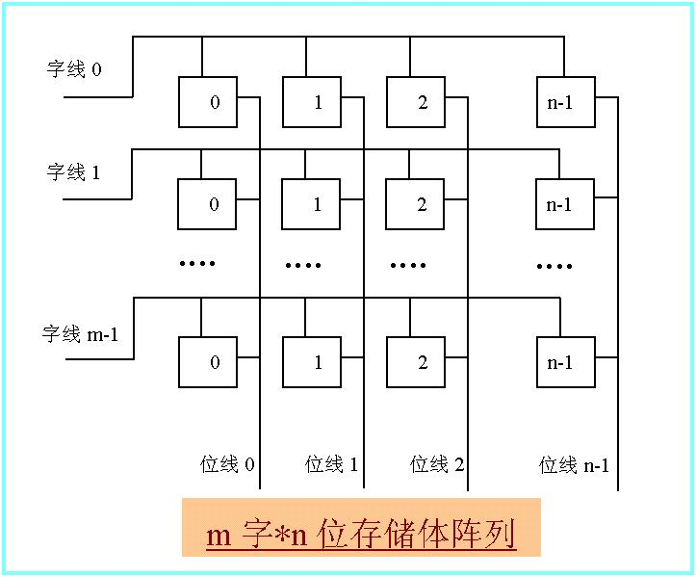
字片式存储体阵列组织（不作要求）
地址驱动线
X
向译码器
一维地址译码系统
一般SRAM为字片式芯片，只在x向上译码，同时读出字线上所有位！
Notes:
15

Slide 16
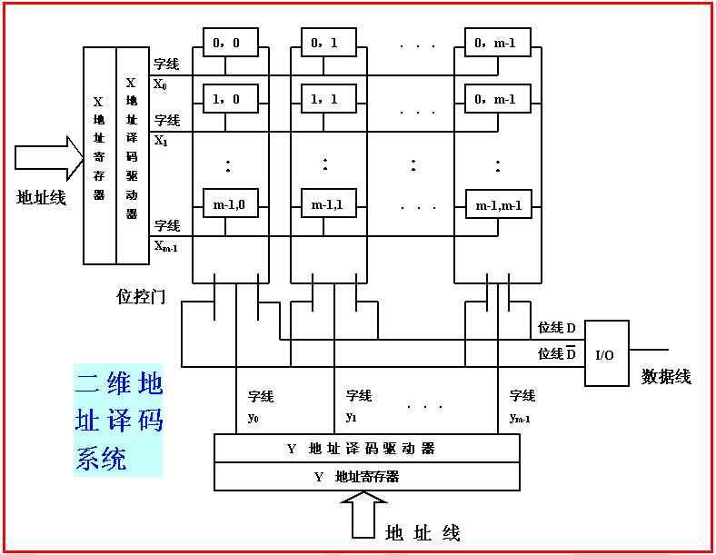
位片式存储体阵列组织（不作要求）
位片式在字方向和位方向扩充，需要有片选信号
DRAM芯片都是位片式
Notes:
16

Slide 17
举例：典型的16M位DRAM（4Mx4）
16M位 = 4Mbx4 = 2048x2048x4 = 2¹¹x2¹¹x4
(1) 地址线：11根线分时复用，由RAS和CAS提供控制时序。
(2) 需4个位平面，对相同行、列交叉点的4位一起读/写
(3) 内部结构框图
问题：
为什么每出现新一代DRAM芯片，容量至少提高到4倍？
行地址和列地址分时复用, 每出现新一代DRAM芯片，至少要增加一根地址线。每加一根地址线，则行地址和列地址各增加一位，所以行数和列数各增加一倍。因而容量至少提高到4倍。
SKIP、

Slide 18
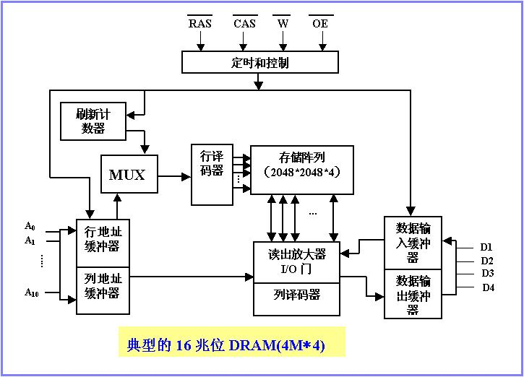
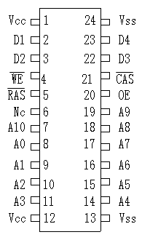
举例：典型的16M位DRAM（4Mx4）
各片同时按“行”进行刷新！
刷新计数器的位数是几位？
二选一
四个位平面
为何刷新计数值不送列译码器？
BACK

Slide 19
DRAM芯片的刷新
刷新周期：从上次对整个存储器刷新结束到下次对整个存储器全部
刷新一遍为止的时间间隔，也就是相邻两次对某个特定行进行刷新
的时间间隔。
为电容数据有效保存期的上限10ms～100ms，目前公认是64ms。
多采用异步刷新方式：
将一个刷新周期分配给所有行，使得在一个刷新周期内每行至少
刷新一次，且仅刷新一次。
例如:
以4096行为例，在64ms时间内必须轮流对每一行刷新一次，即
每隔64ms/4096=15.625μs刷新一行。

Slide 20
CPU与存储器之间的通信方式
CPU和主存之间有同步和异步两种通信方式
异步方式（读操作）过程（需握手信号）
CPU送地址到地址线，主存进行地址译码
CPU发读命令，然后等待存储器发回“完成”信号
主存收到读命令后开始读数，完成后发“完成”信号给CPU
CPU接收到“完成”信号，从数据线取数
写操作过程类似
同步方式的特点
CPU和主存由统一时钟信号控制，无需应答信号（如“完成”）
主存总是在确定的时间内准备好数据
CPU送出地址和读命令后，总是在确定的时间取数据
存储器芯片必须支持同步方式

Slide 21
SDRAM芯片技术
SDRAM是同步存储芯片
每步操作都在系统时钟控制下进行
有确定的等待时间（读命令开始到数据线有效的时间, 称为CAS潜伏期）CL，例如 CL=2 clks
连续传送（Burst）数据个数 BL=1 / 2 / 4 / 8
多体(缓冲器)交叉存取
利用总线时钟上升沿与下降沿同步传送

Slide 22
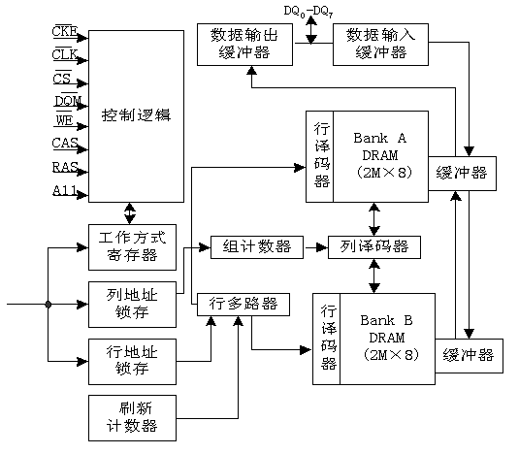
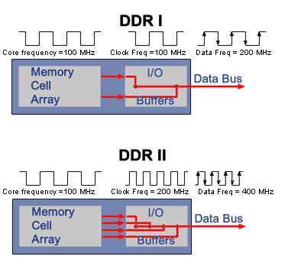
SDRAM芯片的内部结构
同步方式
存储单元
阵列
数据总线
DDR3：一个时钟内传送8个数据
DDR2 SDRAM

Slide 23
只读存储器
特点：
信息只能读不能（在线）写。
非破坏性读出，无需再生。
也以随机存取方式工作。
信息用特殊方式写入，一经写入，就可长久保存，不受断电影响。故是非易失性存储器。
用途：
用来存放一些固定程序。如监控程序、启动程序等。只要一接通电源，这些程序就能自动地运行；
可作为控制存储器，存放微程序。
还可作为函数发生器和代码转换器。
在输入/出设备中，被用作字符发生器，汉字库等。
在嵌入式设备中用来存放固化的程序。

Slide 24
只读存储器(Read Only Memory)
MROM（Mask ROM）：掩膜只读存储器
PROM（Programmable ROM）：可编程只读存储器
EPROM （Erasable PROM ） ：可擦除可编程只读存储器
EEPROM （E²PROM ，Electrically EPROM） ：
电可擦除可编程只读存储器
flash memory：闪存（快擦存储器）：
快擦型电可擦除重编程ROM

Slide 25
层次结构存储系统
分以下六个部分介绍
第一讲：存储器概述和RAM芯片
第二讲：主存与CPU的连接及其读写操作
主存模块的连接和读写操作
“装入”指令和“存储”指令操作过程
第三讲：外部辅助存储器
第四讲：存储器的数据校验
第五讲：高速缓冲存储器(cache)
程序访问的局部性、cache的基本工作原理
cache行和主存块之间的映射方式
cache和程序性能
第六讲：虚拟存储器
虚拟地址空间、虚拟存储器的实现

Slide 26
存储器芯片的扩展
字扩展（位数不变、扩充容量）
用16K×8位芯片扩成64K×8位存储器需几个芯片？地址范围各为什么？
字方向扩展4倍，即4个芯片。0000-3FFFH， 4000-7FFFH， 8000-BFFFH， C000- FFFFH， 地址共16位，高两位由外部译码器译码生成4个输出，分别连到4个片选信号，片内地址有14位
地址线、读/写控制线等对应相接，片选信号连译码输出
位扩展（字数不变，位数扩展）
用4096×1位芯片构成4K×8位存储器需几个芯片？地址范围各是多少？
位方向扩展8倍，字方向无需扩展。即8个芯片，地址范围都一样：000- FFFH， 地址共12位，全部作为片内地址
芯片的地址线及读/写控制线对应相接，而数据线单独引出
字位同时扩展（字和位同时扩展）
用16K×4位芯片构成64K×8位存储器需几个芯片，地址范围各是多少？
字向4倍、位向2倍，8个芯片。0000-3FFFH， 4000-7FFFH， 8000-BFFFH， C000- FFFFH
地址线、读/写控制线等对应相接，片选信号则分别与外部译码器各个译码输出端相连
DRAM芯片引脚
有两种容量扩展方式：交叉编址和连续编址。
上述例子都是何种编址方式？
连续编址！

Slide 27
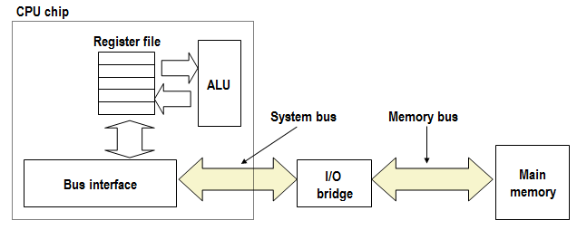
主存模块的连接和读写操作
主存与CPU的连接
总线中有哪三种类型传输线？
数据线、地址线、控制线
前端总线
存储器总线

Slide 28
举例：SPARCstation 20’s Memory Module
总线宽度是指总线中数据线的条数
SPARCstation 20
Memory
Controller
Memory Bus
SIMM Slot 0
SIMM Slot 1
SIMM Slot 2
SIMM Slot 3
SIMM Slot 4
SIMM Slot 5
SIMM Slot 6
SIMM Slot 7
存储器总线的总线宽度为128位
DRAM SIMM
DRAM
DRAM
DRAM
DRAM
每个内存条最多能同时读出128位数据
DRAM
DRAM
DRAM
DRAM
每次访存操作总是在某一个内存条内进行！

Slide 29
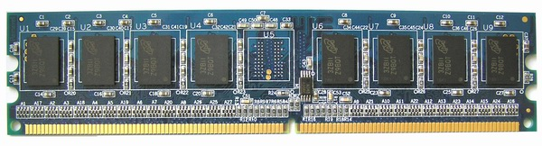
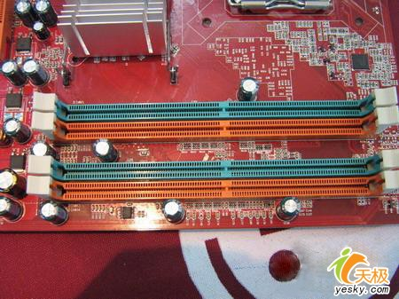
PC机主存储器的物理结构
由若干内存条组成
内存条的组成：
把若干片DRAM芯片焊装在一小条印制电路板上制成
内存条必须插在主板上的内存条插槽中才能使用
目前流行的是DDR2、DDR3内存条：
采用双列直插式，其触点分布在内存条的两面
DDR条有184个引脚，DDR2有240个引脚
PC机主板中一般都配备有2个或4个DIMM插槽
Notes:
29
参考阅读材料2.3中的介绍

Slide 30
举例：SPARCstation 20’s内存条(模块)
one memory module （内存条）
Smallest: 4 MB = 16x 2Mb DRAM chips, 8 KB of Page SRAM
Biggest: 64 MB = 32x 16Mb chips, 16 KB of Page SRAM
每个芯片有512行x512列，并有8个位平面
每次读/写各芯片同行同列的8位，共16x8=128位
DRAM Chip 0
问题：行缓冲数据的地址有何特点？
512 cols
256K x 8
= 2 Mb
DRAM Chip 15
One page
一定在同一行中！
512 rows
256K x 8
= 2 Mb
512×8 SRAM
8 bits
bits<7:0>
512×8 SRAM
Memory Bus<127:0>
行缓冲
bits<127:120>
当CPU访问一块连续区域（即行地址相同）时，可直接从行缓冲读取，它用SRAM实现，速度极快！

Slide 31
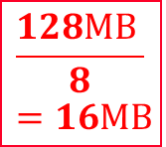
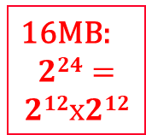
举例：128MB的DRAM存储器
从该存储器结构可理解为什么规定数据对齐存放。
例如，一个32位int型数据若存放在第8、9、10、11这4个单元，则需要访问几次内存？若存放在6、7、8、9这4个单元，则需要访问几次内存？
分别访问1次和2次
由8片DRAM芯片构成
每片 16Mx8 bits
行地址、列地址各12位
每行共4096列(8位/列)
选中某一行并读出之后再由列地址选择其中的一列(8个二进位) 送出
(行地址i, 列地址j)
DRAM 0
DRAM 7
地址A
4096行
bits
56-63
bits
48-55
bits
40-47
bits
32-39
bits
24-31
bits
16-23
bits
8-15
bits
0-7
芯片内地址是否连续？
不连续，交叉编址，可同时读写所有芯片。
63
63
56
56
55
55
48
48
47
47
40
40
39
39
32
32
31
31
24
24
23
23
16
16
15
15
8
8
7
7
0
0
主存储器地址 A 处的64-bit数据
存储控制器
主存地址和片内地址有何关系？
: 行、列地址为(i,j)的8个单元
最多读64位
主存地址27位，片内地址24位，与高24位主存地址相同。
主存低3位地址的作用是什么？
确定8个字节中的哪个，即用来选片。
Notes:
31

Slide 32
举例：128MB的DRAM存储器
(行地址i, 列地址j)
: 行、列地址为(i,j)的8个单元
DRAM 0
DRAM 7
地址A
4096行
地址A如何划分？
12
12
3
bits
56-63
bits
48-55
bits
40-47
bits
32-39
bits
24-31
bits
16-23
bits
8-15
bits
0-7
行号
列号
片
63
低3位用来选片
63
56
56
55
55
48
48
47
47
40
40
39
39
32
32
31
31
24
24
23
23
16
16
15
15
8
8
7
7
0
0
主存储器地址 A 处的64-bit数据
存储控制器
假定首地址为i，则地址分布如下：
地址A有多少位？
27位！
最多读64位
在DRAM行缓冲中数据的地址有何特点？
地址连续，共8*4096=2¹⁵=32768个单元
Notes:
32

Slide 33
举例：128MB的DRAM存储器
地址A如何划分？
低3位用来选片
12
12
3
行号
列号
片
在DRAM行缓冲中数据的地址有何特点？
假定首地址为i，则地址分布如下：
Chip0 Chip1 … Chip7
第0列 i i+1 i+7
第1列 i+8 i+9 i+15
…
第4095列 i+8*4095 i+1+8*4095 i+7+8*4095
地址连续，共8*4096=2¹⁵=32768个单元
如果片内地址连续，则地址A如何划分？
通常，一个主存块包含在行缓冲中
可降低Cache缺失损失
3
12
12
片
行号
列号
Notes:
33

Slide 34
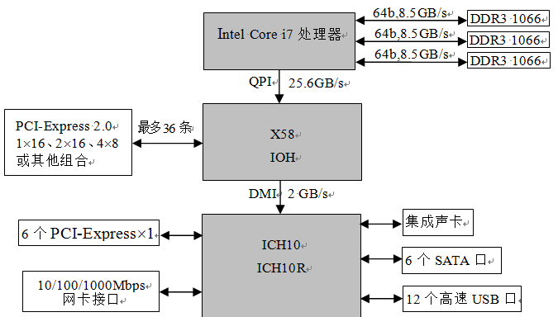
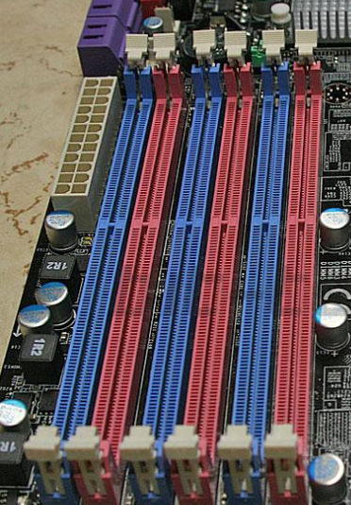
计算机系统互连
只要将同色的三个内存插槽插上内存条，系统便会自动识别进入三通道模式
三通道存储器总线
三个内存条并行传输
同时传输3x64b=192b
标配的6插槽

Slide 35
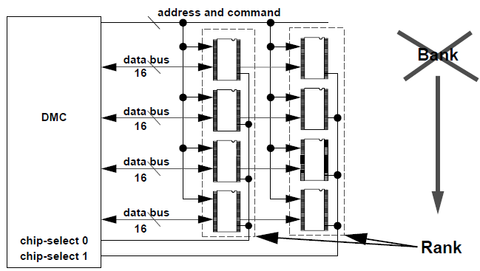
DRAM内存条结构
存控给出的地址包括：Channel、Rank、Bank、Row、Coloum

Slide 36
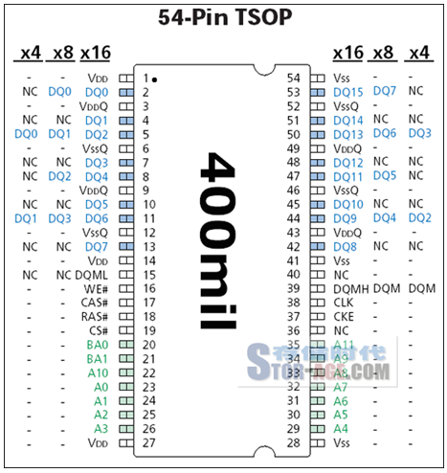
SDRAM芯片的引脚
DQM（数据掩码信号）：用于选择Burst传输中的哪个数据，比如，burst长度是4时，则表示需要传输4个64-bit，此时DQM选择需要传输哪几个64bit。

Slide 37
DRAM芯片的规格
若一个2^{n}×b位DRAM芯片的存储阵列是r行×c列，则该芯片容量为2^{n}×b位且2^{n}=r×c。如：16K×8位DRAM，则r=c=128。
芯片内的地址位数为n，其中行地址位数为log₂r，列地址位数为log₂c。如：16K×8位DRAM，则n=14，行、列地址各占7位。
n位地址中高位部分为行地址，低位部分为列地址
为提高DRAM芯片的性价比，通常设置的r和c满足r≤c且|r-c|最小。
例如，对于8K×8位DRAM芯片，其存储阵列设置为2⁶行×2⁷列，因此行地址和列地址的位数分别为6位和7位，13位芯片内地址A₁₂ A₁₁…A₁A₀中，行地址为A₁₂ A₁₁…A₇，列地址为A₆…A₁A₀。因按行刷新，为尽量减少刷新次数，故行数越少越好，但是，为了减少地址引脚，应尽量使行、列地址位数一致

Slide 38
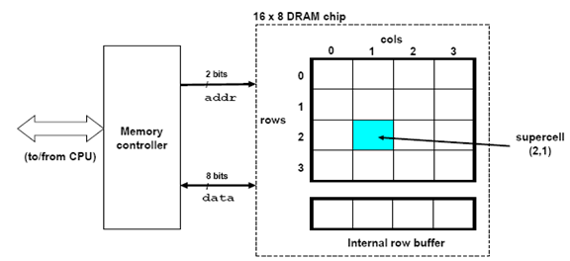
主存模块的连接和读写操作
DRAM芯片内部结构示意图
同时有多个芯片进行读写
图中芯片容量为16×8位，存储阵列为4行×4列，地址引脚采用复用方式，因而仅需2根地址引脚，每个超元（supercell）有8位，需8根数据引脚，有一个内部的行缓冲（row buffer），通常用SRAM元件实现。

Slide 39
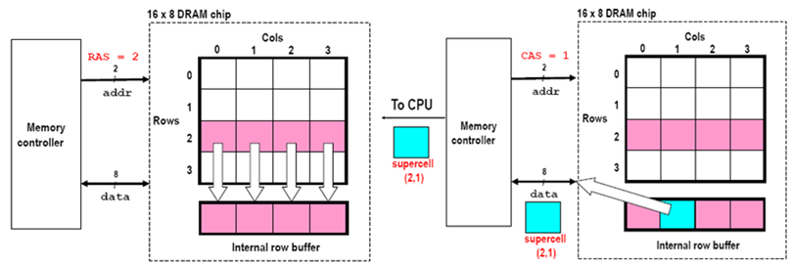
主存模块的连接和读写操作
DRAM芯片读写原理示意图
首先，存储控制器将行地址“2”送行译码器，选中第“2”行，此时，整个一行数据被送行缓冲。然后，存储控制器将列地址“1”送列译码器，选中第“1”列，此时，将行缓冲第“1”列的8位数据supercell(2,1)读到数据线，并继续送往CPU。

Slide 40
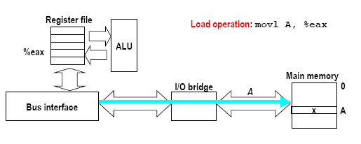
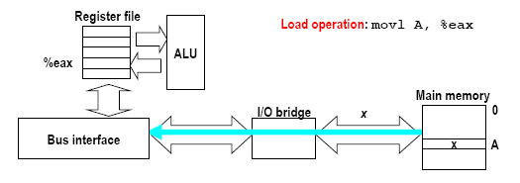
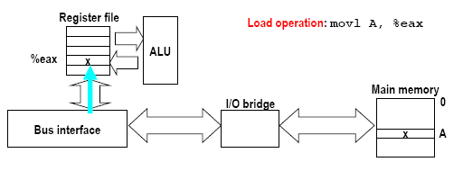
指令“movl 8(%ebp), %eax”操作过程
由8(%ebp)得到地址A的过程较复杂，涉及MMU、TLB、页表等重要概念！
CPU先把地址A和“主存读”命令送到总线
主存经过一个取数时间，把数据x送到总线
CPU等待一个确定的时间后，从总线取x到EAX

Slide 41
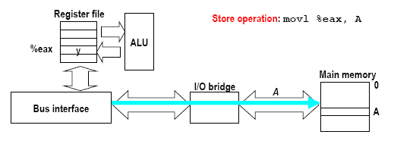
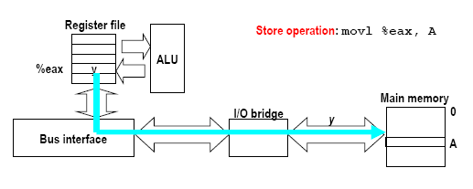
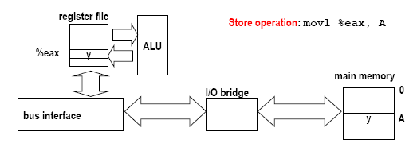
指令“movl %eax,8(%ebp) ”操作过程
由8(%ebp)得到地址A的过程较复杂，涉及MMU、TLB、页表等重要概念！
CPU先把地址A和“主存写”命令送总线
CPU把数据y送总线（若不复用数据和地址信号线，可同时送地址和数据）
等待一个写入时间后，主存将y存入A中

Slide 42
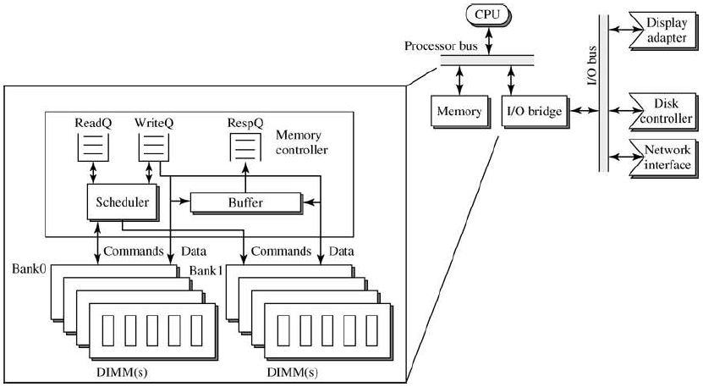
多模块存储器
多模块技术
2个、4个或多个存储器同时工作

Slide 43
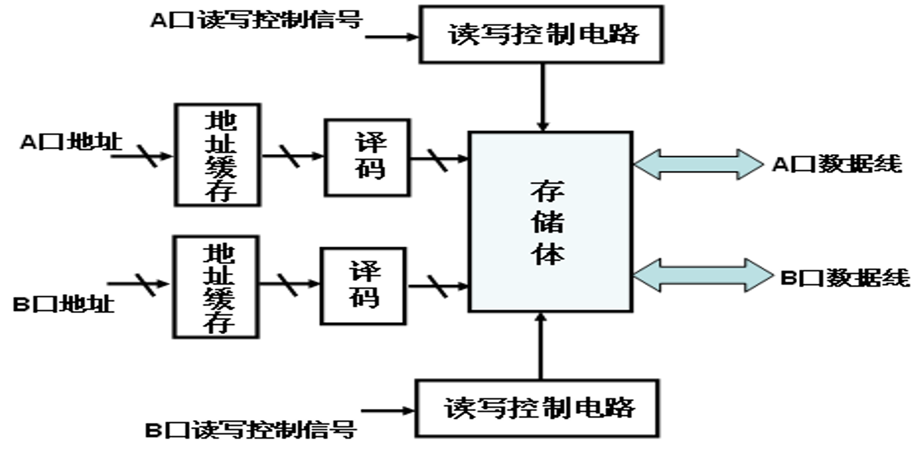
多模块存储器
双口存储器（能同时进行两个数据的读/写）
两套独立的读/写控制电路、地址缓存、地址译码及地址线和数据线， 通常作为双口RAM或指令预取部件

Slide 44
多模块存储器
多模块存储器（能提高数据访问速度）
包含多个小体；
每个体有其自己的MAR、MDR和读写电路
可独立组成一个存储模块
可同时对多个模块进行访问
根据不同的编址方式可分为：
连续编址、交叉编址

Slide 45
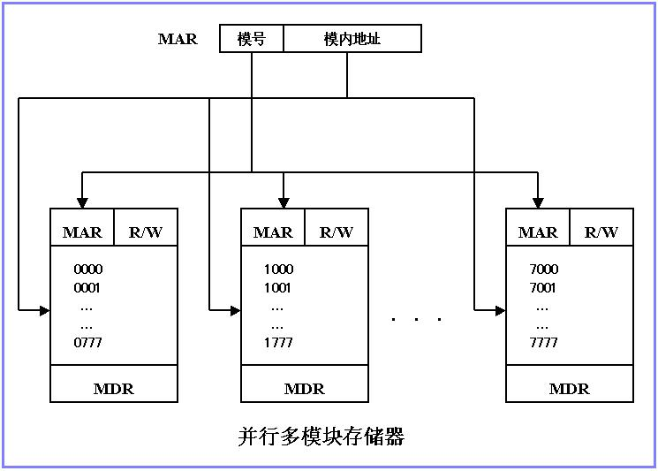
连续编址多模块存储器
按高位地址划分模块
从某单元开始，连续在同一模块访问，然后才跳到下一个模块。
为什么能提高吞吐量？
如：一个模块执行程序，另一个实现DMA访问。
多个模块可并行存取！
第0模块
第1模块
第7模块

Slide 46
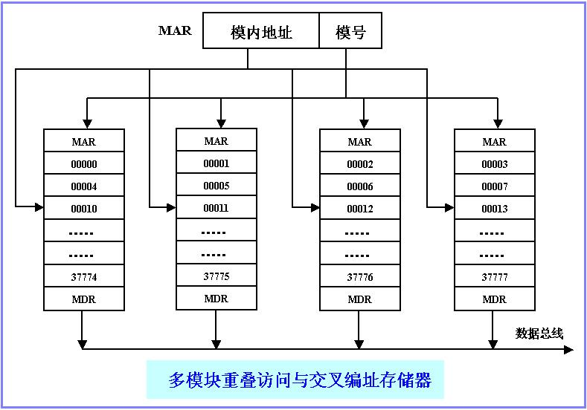
交叉编址多模块存储器
从某个单元开始后，总是在所有模块间交替进行。
按低位地址划分模块
为什么能提高吞吐量？
多个模块交叉存取！
第0模块
第1模块
第2模块
第3模块
在存储地址“相关”或出现“转移”时，并行性被破坏。

Slide 47
交叉编址：轮流启动
Access Pattern without Interleaving:
CPU
Memory
D1 available
Start Access for D1
Start Access for D2
Bank 0
Access Pattern with Interleaving:
Bank 1
CPU
Bank 2
Bank 3
Access Bank 0
Access Bank 1
Access Bank 2
轮流启动各Bank！
Access Bank 3
We can Access Bank 0 again
每隔1/4周期在数据线上得到一个信息，使主存吞吐量提高4倍!

Slide 48
层次结构存储系统
分以下六个部分介绍
第一讲：存储器概述和RAM芯片
第二讲：主存与CPU的连接及其读写操作
主存模块的连接和读写操作
“装入”指令和“存储”指令操作过程
第三讲：外部辅助存储器
第四讲：存储器的数据校验
第五讲：高速缓冲存储器(cache)
程序访问的局部性、cache的基本工作原理
cache行和主存块之间的映射方式
cache和程序性能
第六讲：虚拟存储器
虚拟地址空间、虚拟存储器的实现

Slide 49
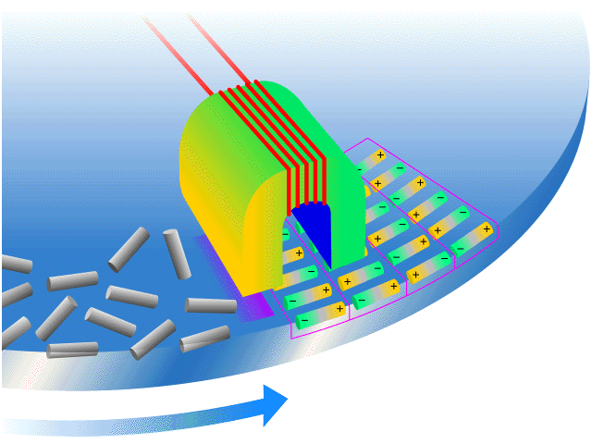
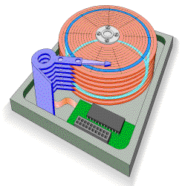
磁盘存储器的信息存储原理
磁道
磁头：磁-电和电-磁转换，用于读/写
线圈
移动臂
磁盘片
柱面
“0”
“1”
接口插座
磁头
盘片旋转方向
控制电路
写1：线圈通以正向电流，使呈N-S状态
写0：线圈通以反向电流，使呈S-N状态
读时：磁头固定不动，载体运动。因为载体上小的磁化单元外部的磁力线通过磁头铁芯形成闭合回路，在铁芯线圈两端得到感应电压。根据感应电压的不同的极性，可确定读出为0或1。
不同的磁化状态被记录在磁盘表面

Slide 50
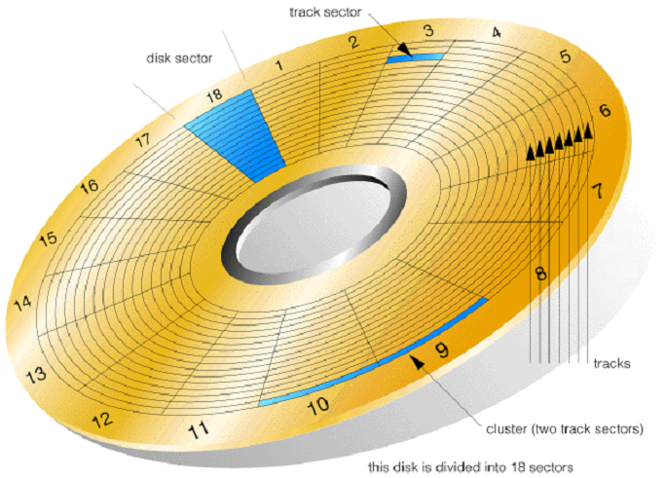
磁盘的磁道和扇区
扇 区
每个磁道被划分为若干段（段又叫扇区），每个扇区的存储容量为512字节。每个扇区都有一个编号
磁盘表面被分为许多同心圆，每个同心圆称为一个磁道。每个磁道都有一个编号，最外面的是0磁道
磁 道
早期扇区大小是512字节。但现在已经迁移到更大、更高效的4096字节扇区，通常称为4K扇区。国际硬盘设备与材料协会（IDEMA）将之称为高级格式化。

Slide 51
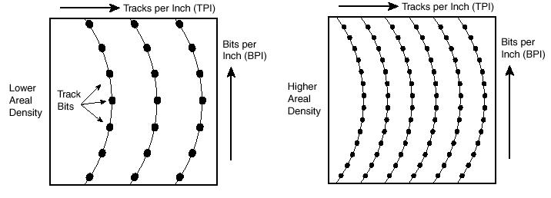
如何增大磁盘片的容量？
提高盘片上的信息记录密度！
增加磁道数目——提高磁道密度
增加扇区数目——提高位密度，并采用可变扇区数
道密度
道密度
位密度
位密度
低密度存储示意图 高密度存储示意图
早期磁盘所有磁道上的扇区数相同，所以位数相同，内道上的位密度比外道位密度高
现代磁盘磁道上的位密度相同，所以，外道上的扇区数比内道上扇区数多，使整个磁盘的容量提高

Slide 52
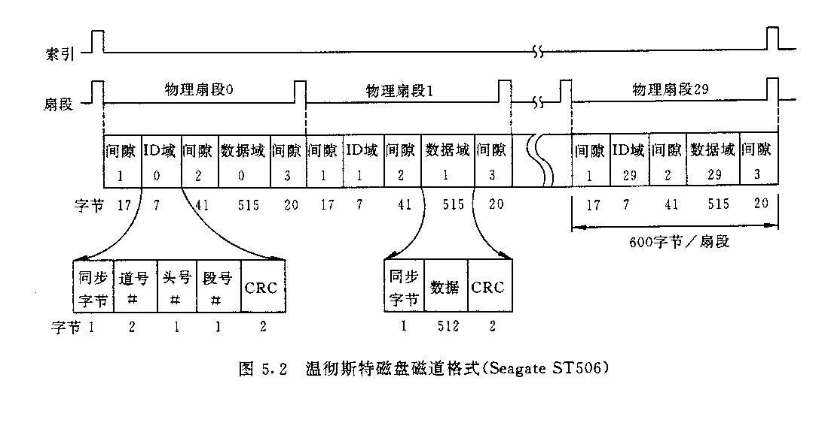
磁盘磁道的格式
磁盘格式化操作指在盘面上划分磁道和扇区，并在扇区中填写ID域信息的过程
在此例中，每个磁道包含30个固定长度的扇段，每个扇段有600个字节(17+7+41+515+20=600)。

Slide 53
平均存取时间
旋转轴
磁道
磁头
碟片
硬盘的操作流程如下：
所有磁头同步寻道（由柱面号控制）→ 选择磁头（由磁头号控制） →
被选中磁头等待扇区到达磁头下方（由扇区号控制） → 读写该扇区中数据
磁盘上的信息以扇区为单位进行读写，平均存取时间为：
T = 平均寻道时间 + 平均旋转等待时间 + 数据传输时间（忽略不计）
平均寻道时间——磁头寻找到指定磁道所需平均时间 (大约5ms)
平均旋转等待时间——指定扇区旋转到磁头下方所需平均时间 (大约4～6ms) ( 转速： 4200 / 5400 / 7200 / 10000rpm )
数据传输时间——( 大约0.01ms / 扇区 )

Slide 54
磁盘响应时间计算举例
假定每个扇区512字节， 磁盘转速为5400 RPM，声称寻道时间（最大寻道时间的一半）为12 ms, 数据传输率为4 MB/s, 磁盘控制器开销为1 ms, 不考虑排队时间，则磁盘响应时间为多少？
Disk Response Time= Seek time + Rotational Latency + Transfer time
+ Controller Time + Queuing Delay
= 12 ms + 0.5 / 5400 RPM + 0.5 KB / 4 MB/s + 1 ms + 0
= 12 ms + 0.5 / 90 RPS + 0.125 / 1024 s + 1 ms + 0
= 12 ms + 5.5 ms + 0.1 ms + 1 ms + 0 ms
= 18.6 ms
如果实际的寻道时间只有1/3的话，则总时间变为10.6ms，这样旋转等待时间就占了近50%！
12/3+5.5+0.1+1=10.6ms
所以，磁盘转速非常重要！
为什么实际的寻道时间可能只有1/3？
访问局部性使得每次磁盘访问大多在局部几个磁道，实际寻道时间变少！
能否算出每道有多少扇区？
4MBx60 / (512Bx5400) ≈ 87个扇区

Slide 55
硬盘存储器的组成
硬盘存储器的基本组成
磁记录介质：用来保存信息
磁盘驱动器：包括读写电路、读\写转换开关、读写磁头与磁头定位伺服系统等
磁盘控制器：包括控制逻辑、时序电路、“并→串”转换和“串→并”转换电路等。（用于连接主机与盘驱动器）
还包括数据缓存器、控制状态寄存器等。
磁盘控制器
磁盘驱动器
硬盘存储器的简化逻辑结构

Slide 56
硬盘驱动器的逻辑结构
如何定位磁盘上的数据（磁盘地址格式）？
柱面(磁道)号、磁头（盘面）号、扇区号
操作过程？
与磁盘控制器之间的接口
寻道、旋转、读/写

Slide 57
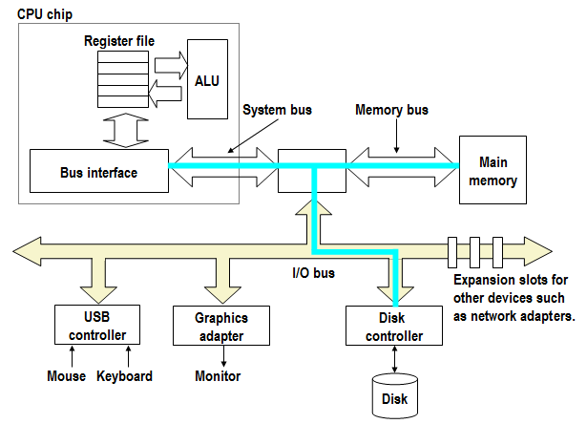
磁盘存储器的连接
磁盘控制器连接在I/O总线上，I/O总线与其他总线（系统总线、存储器总线）之间用桥接器连接
磁盘的最小读写单位是扇区，因此，磁盘按成批数据交换方式进行读写，采用直接存储器存取（DMA，Direct Memory Access）方式进行数据输入输出，需用专门的DMA接口来控制外设与主存间直接数据交换，数据不通过CPU。通常把专门用来控制总线进行DMA传送的接口硬件称为DMA控制器

Slide 58
读一个磁盘扇区–第一步
CPU对磁盘控制器初始化：
读命令
磁盘逻辑块号
主存起始地址
然后启动磁盘驱动器工作
CPU chip
Register file
ALU
Main
memory
Bus interface
I/O bus
USB
controller
Graphics
adapter
Disk
controller
mouse
keyboard
Monitor
Disk

Slide 59
读一个磁盘扇区–第二步
CPU chip
磁盘控制器读相应的扇区，并按DMA方式把数据送主存
Register file
ALU
Main
memory
Bus interface
I/O bus
USB
controller
Graphics
adapter
Disk
controller
Mouse
Keyboard
Monitor
Disk

Slide 60
读一个磁盘扇区–第三步
CPU chip
当DMA传送结束，磁盘控制器向CPU发出“DMA结束中断请求”，要求CPU进行相应的后处理。
Register file
ALU
Main
memory
Bus interface
I/O bus
USB
controller
Graphics
adapter
Disk
controller
Mouse
Keyboard
Monitor
Disk

Slide 61
冗余磁盘阵列(RAID)
系统总体性能的提高不匹配
处理器和主存性能改进快
辅存性能性能改进慢 *可靠性(Reliability)
所用措施：RAID-Redundant Arrays of Inexpensive Disk （磁盘冗余阵列）
RAID的基本思想：
将多个独立操作的磁盘按某种方式组织成磁盘阵列(Disk Array)，以增加容量，利用类似于主存中的多体交叉技术，将数据存储在多个盘体上，通过使这些盘并行工作来提高数据传输速度，并用冗余(redundancy)磁盘技术来进行错误恢复(error correction)以提高系统可靠性。
RAID特性：
（1）RAID是一组物理磁盘驱动器，在操作系统下被视为一个单逻辑驱动器。
（2）数据分布在一组物理磁盘上。
（3）冗余磁盘用于存储奇偶校验信息，保证磁盘万一损坏时能恢复数据。
RAID级别
目前已知的RAID方案分为8级（0-7级），以及RAID10（结合0和1级）和RAID30 （结合0和3级）和 RAID50 （结合0和5级） 。但这些级别不是简单地表示层次关系，而是表示具有上述3个共同特性的不同设计结构。

Slide 62
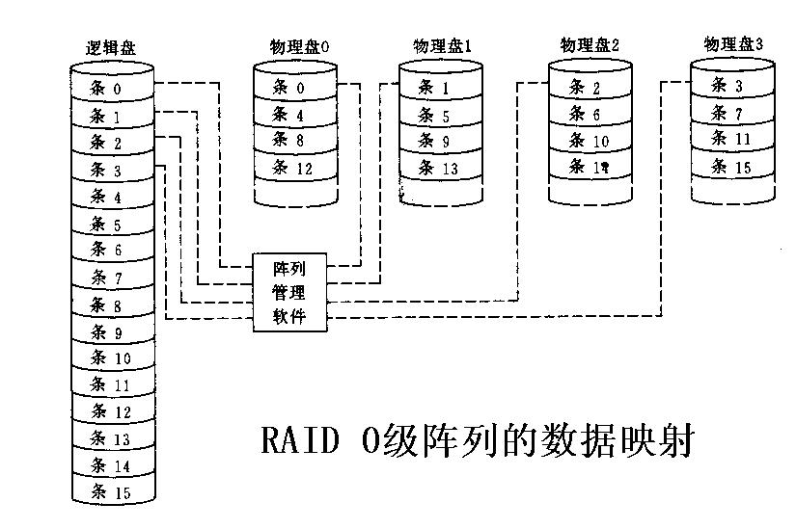
冗余磁盘阵列 ( RAID 0 )
不遵循特性(3)，无冗余。适用于容量和速度要求高的非关键数据存储的场合
与单个大容量磁盘相比有两个优点：
(1) 连续分布或大条区交叉分布时，如果两个I/O请求访问不同盘上的数据，则可并行发送。减少了I/O排队时间。具有较快的I/O响应能力。
(2) 小条区交叉分布时，同一个I/O请求有可能并行传送其不同的数据块(条区)，因而可达较高的数据传输率。例如，可以用在视频编辑和播放系统中，以快速传输视频流。

Slide 63
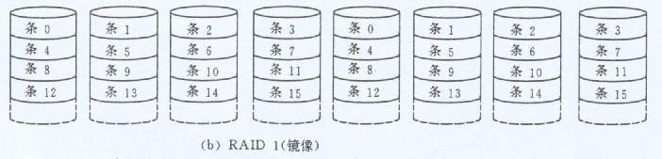
冗余磁盘阵列 ( RAID 1 )
镜像盘实现1对1冗余(100% redundancy)
（1）读：一个读请求可由其中一个定位时间更少的磁盘提供数据。
（2）写：一个写请求对对应的两个磁盘并行更新。故写性能由两次中较慢的一次写来决定，即定位时间更长的那一次。
（3）检错：数据恢复简单。当一个磁盘损坏时，数据仍能从另一个磁盘读取。
特点；可靠性高，但价格昂贵。
常用于可靠性要求很高的场合，如系统软件的存储，金融、证券等系统。

Slide 64
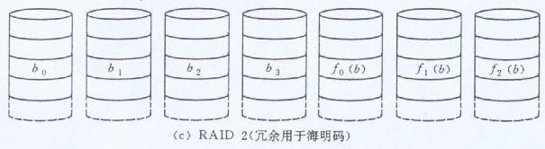
冗余磁盘阵列 ( RAID2 )
用海明校验法生成多个冗余校验盘，实现纠正一位错误、检测两位错误的功能。
采用条区交叉分布方式，且条区非常小（有时为一个字或一个字节）。这样，可获得较高的数据传输率，但I/O响应时间差。
采用海明码，虽然冗余盘的个数比RAID1少，但校验盘与数据盘成正比。所以冗余信息开销太大，价格贵。
读操作性能高（多盘并行）。
写操作时要同时写数据盘和校验盘。
RAID2已不再使用！
为什么？

Slide 65
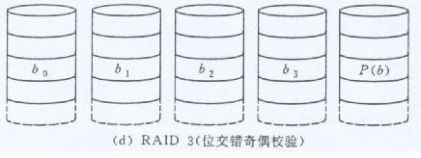
冗余磁盘阵列 ( RAID 3 )
采用奇偶校验法生成单个冗余盘。
与RAID 2相同，也采用条区交叉分布方式，并使用小条区。这样，可获得较高的数据传输率，但I/O响应时间差。为什么？
用于大容量的 I/O请求的场合，如：图像处理、CAD 系统中。
某个磁盘损坏但数据仍有效的情况，称为简化模式。此时损坏的磁盘数据可以通过其它磁盘重新生成。数据重新生成非常简单，这种数据恢复方式同时适用于RAID3、4、5级。

Slide 66
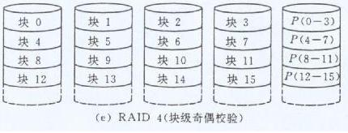
冗余磁盘阵列 ( RAID 4 )
用一个冗余盘存放相应块（块：较大的数据条区）的奇偶校验位。
采用独立存取技术，每个磁盘的操作独立进行，所以，可同时响应多个I/O请求。因而它适合于要求I/O响应速度块的场合。
对于写操作，校验盘成为I/O瓶颈，因为每次写都要对校验盘进行。
少量写（只涉及个别磁盘）时，有“写损失”，因为一次写操作包含两次读和两次写
大量写（涉及所有磁盘的数据条区）时，则只需直接写入奇偶校验盘和数据盘。因为奇偶校验位可全部用新数据计算得到。而无须读原数据

Slide 67
RAID4的少量写
假定考虑一个有5个磁盘的阵列，X₀到X₃保存数据，P是奇偶校验盘，初始时对每位i有下列关系式：
p(i)= X₃(i) ⊕ X₂(i) ⊕ X₁(i) ⊕ X₀(i)
假定仅X₀(i)改为X’₀(i) ，其余不变，则新校验位为：
P’ (i) = X₃(i) ⊕ X₂(i) ⊕ X₁(i) ⊕ X’₀(i)
= X₃(i) ⊕ X₂(i) ⊕ X₁(i) ⊕ X’₀(i) ⊕ X₀(i) ⊕ X₀(i)
化简后得到： p’(i)= p(i) ⊕ X₀(i) ⊕ X’₀(i)
由此可见，要更新一个X₀(i)，必须先读p(i)和X₀(i)，然后写X’₀(i)和p’ (i)
一次写操作包含两次读和两次写

Slide 68
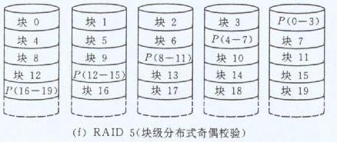
冗余磁盘阵列 ( RAID 5 )
与RAID 4的组织方式类似，只是奇偶校验块分布在各个磁盘中，所以，所有磁盘的地位等价，这样可提高容错性，并且避免了使用专门校验盘时潜在的I/O瓶颈。
与RAID 4一样，采用独立的存取技术，因而有较高的I/O响应速度。
小数据量的操作可以多个磁盘并行操作。
成本不高但效率高，所以，被广泛使用。
P块为校验块，分布在不同的磁盘中

Slide 69
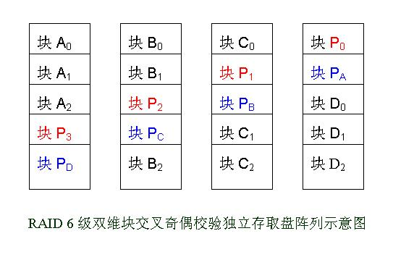
冗余磁盘阵列 ( RAID 6 )
冗余信息均匀分布在所有磁盘上，而数据仍以块交叉方式存放
双维块交叉奇偶校验独立存取盘阵列，容许双盘出错
它是对RAID 5的扩展，主要是用于要求数据绝对不能出错的场合
由于引入了第二种奇偶校验值，对控制器的设计变得十分复杂，写入速度也比较慢，用于计算奇偶校验值和验证数据正确性所花费的时间比较多
RAID 6级以增大开销的代价保证了高度可靠性
P₀代表第0条区的奇偶校验值，而P_{A}代表数据块A的奇偶校验值

Slide 70
冗余磁盘阵列 ( RAID 7 )
带Cache的盘阵列
在RAID6的基础上，采用Cache技术使传输率和响应速度都有较大提高
Cache分块大小和磁盘阵列中数据分块大小相同，一 一对应
有两个独立的Cache，双工运行。在写入时将数据同时分别写入两个独立的Cache，这样即使其中有一个Cache出故障，数据也不会丢失
写入磁盘阵列以前，先写入Cache中。同一磁道的信息在一次操作中完成
读出时，先从Cache中读出，Cache中没有要读的信息时，才从RAID中读
Cache和RAID技术结合，弥补了RAID的不足（如：分块的写请求响应性能差等），从而以高效、快速、大容量、高可靠性，以及灵活方便的存储系统提供给用户

Slide 71
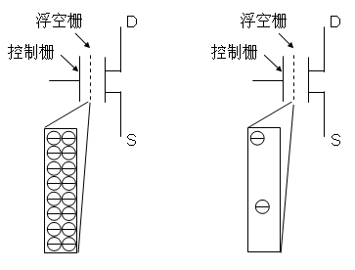
闪存（Flash Memory）
Flash 存储元：
控制栅加足够正电压时，浮空栅储存大量负电荷，为“0”态；
控制栅不加正电压时，浮空栅少带或不带负电荷，为“1”态。
(a)“0”状态 (b) “1”状态

Slide 72
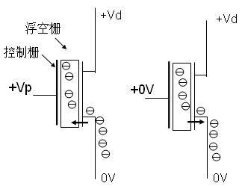
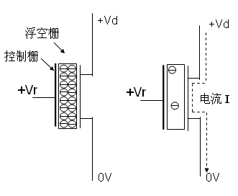
闪存（Flash Memory）
+V_{E}
(a) 编程:写“0” (b) 擦除:写“1” (a) 读“0” (b) 读“1”
有三种操作：擦除、编程、读取
读快、写慢！
写入：快擦（所有单元为1）-- 编程（需要之处写0）
读出：控制栅加正电压，若状态为0，则读出电路检测不到电流；
若状态为1，则能检测到电流。

Slide 73
固态硬盘（SSD）
固态硬盘（Solid State Disk，简称SSD）也被称为电子硬盘。
它并不是一种磁表面存储器，而是一种使用NAND闪存组成的外部存储系统，与U盘并没有本质差别，只是容量更大，存取性能更好。
它用闪存颗粒代替了磁盘作为存储介质，利用闪存的特点，以区块写入和抹除的方式进行数据的读取和写入。
写操作比读操作慢得多。
电信号的控制使得固态硬盘的内部传输速率远远高于常规硬盘。
其接口规范和定义、功能及使用方法与传统硬盘完全相同，在产品外形和尺寸上也与普通硬盘一致。目前接口标准上使用USB、SATA和IDE，因此SSD是通过标准磁盘接口与I/O总线互连的。
在SSD中有一个闪存翻译层，它将来自CPU的逻辑磁盘块读写请求翻译成对底层SSD物理设备的读写控制信号。因此，这个闪存翻译层相当于磁盘控制器。
闪存的擦写次数有限，所以频繁擦写会降低其写入使用寿命。

Slide 74
固态硬盘（SSD）
SSD中一个闪存芯片由若干个区块（block）组成，每个区块由若干页（page）组成，通常，页大小为512B~4KiB，每个区块由32~128个页组成，因而区块大小为16KiB~512KiB，数据按页为单位进行读写。
SSD有三个限制：
写一个页的信息之前，必须先擦除该页所在的整个区块
擦除后区块内的页必须按顺序写入信息
只有有限的擦除/编程次数
某一区块进行了几千到几万次重复写之后，就会被磨损而变成坏区块，不能再被使用。
闪存翻译层中有一个专门的均化磨损（wear leveling）逻辑电路，试图将擦除操作平均分布在所有区块上，以最大限度地延长SSD的使用寿命。

Slide 75
层次结构存储系统
分以下六个部分介绍
第一讲：存储器概述和RAM芯片
第二讲：主存与CPU的连接及其读写操作
主存模块的连接和读写操作
“装入”指令和“存储”指令操作过程
第三讲：外部辅助存储器
第四讲：存储器的数据校验
第五讲：高速缓冲存储器(cache)
程序访问的局部性、cache的基本工作原理
cache行和主存块之间的映射方式
cache和程序性能
第六讲：虚拟存储器
虚拟地址空间、虚拟存储器的实现

Slide 76
数据的检/纠错（Error Detect/Correct）
为什么要进行数据的错误检测与校正？
存取和传送时，由于元器件故障或噪音干扰等原因会出现差错。措施：
(1) 从计算机硬件本身的可靠性入手，在电路、电源、布线等各方面采取必要的措施，提高计算机的抗干扰能力；
(2) 采取相应的数据检错和校正措施，自动地发现并纠正错误。
如何进行错误检测与校正？
大多采用“冗余校验”思想，即除原数据信息外，还增加若干位编码，这些新增的代码被称为校验位。
出错信号
数据输出
M
纠正器
数据输入
M
存储器
或
传输线路
M’
f
P’
比较
f
P
P”
P为校验位

Slide 77
数据的检/纠错
比较的结果为以下三种情况之一：
① 没有检测到错误，得到的数据位直接传送出去。
② 检测到差错，并可以纠错。数据位和比较结果一起送入纠错器，将正确数据位传送出去。
③ 检测到错误，但无法确认哪位出错，因而不能进行纠错处理，此时，报告出错情况。
出错信号
数据输出
M
纠正器
数据输入
M
存储器
或
传输线路
M’
f
P’
比较
f
P
P”
BACK

Slide 78
码字和码距
什么叫码距？
由若干位代码组成的一个字叫“码字”
两个码字中具有不同代码的位的个数叫这两个码字间的“距离”
码制中各码字间最小距离为“码距”，它就是这个码制的距离。
问题：“8421”码的码距是几？
2（0010）和3（0011）间距离为1，“8421”码制的码距为1。
数据校验中“码字”指数据位和校验位按某种规律排列得到的代码
码距与检错、纠错能力的关系（当d≤4）
① 若码距d为奇数，则能发现d-1位错，或能纠正(d-1)/2位错。
② 若码距d为偶数，则能发现d/2位错，并能纠正(d/2-1)位错。
常用的数据校验码有：
奇偶校验码、海明校验码、循环冗余校验码。

Slide 79
奇偶校验码
基本思想：增加一位奇（偶）校验位并一起存储或传送，根据终部件得到的相应数据和校验位，再求出新校验位，最后根据新校验位确定是否发生了错误。
实现原理：假设数据B=b_{n-1}b_{n-2}...b₁b₀从源部件传送至终部件。在终部件接收到的数据为B’=b_{n-1}’b_{n-2}’...b₁’b₀’。
第一步：在源部件求出奇（偶）校验位P。
若采用奇校验，则P=b_{n-1}⊕b_{n-2} ⊕...⊕b₁⊕b₀⊕1。
若采用偶校验，则P=b_{n-1}⊕b_{n-2} ⊕...⊕b₁⊕b₀。
第二步：在终部件求出奇（偶）校验位P’。
若采用奇校验，则P’= b_{n-1}’⊕b_{n-2} ’⊕...⊕b₁’⊕b₀’⊕1。
若采用偶校验，则P’=b_{n-1}’⊕b_{n-2} ’⊕...⊕b₁’⊕b₀’。
第三步：计算最终的校验位P*，并根据其值判断有无奇偶错。
假定P在终部件接受到的值为P’’，则P*= P’⊕P”
① 若P*=1，则表示终部件接受的数据有奇数位错。
② 若P*=0，则表示终部件接受的数据正确或有偶数个错。

Slide 80
奇偶校验法的特点
问题：奇偶校验码的码距是几？为什么？
码距d=2。
在奇偶校验码中，若两个数中有奇数位不同，则它们相应的校验位就不同；若有偶数位不同，则虽校验位相同，但至少有两位数据位不同。因而任意两个码字之间至少有两位不同。
特点
根据码距和纠/检错能力的关系，它只能发现奇数位出错，不能发现偶数位出错，而且也不能确定发生错误的位置，不具有纠错能力。
开销小，适用于校验一字节长的代码，故常被用于存储器读写检查或按字节传输过程中的数据校验
因为一字节长的代码发生错误时，1位出错的概率较大，两位以上出错则很少，所以可用奇偶校验。

Slide 81
汉明（海明）校验码
由Richard Hamming于1950年提出，目前还被广泛使用。
主要用于存储器中数据存取校验。
基本思想：奇偶校验码对整个数据编码生成一位校验位。因此这种校验码检错能力差，并且没有纠错能力。如果将整个数据按某种规律分成若干组，对每组进行相应的奇偶检测，就能提供多位检错信息，从而对错误位置进行定位，并将其纠正。
海明校验码实质上就是一种多重奇偶校验码。
处理过程：
最终比较时按位进行异或，以确定是否有差错。
这种异或操作所得到的结果称为故障字（syndrome word）。显然，校验码和故障字的位数是相同。
每一组一个校验位，校验码位数等于组数！
每一组内采用一位奇偶校验！

Slide 82
校验码位数的确定
假定数据位数为n，校验码为k位，则故障字位数也为k位。k位故障字所能表示的状态最多是2^{K}，每种状态可用来说明一种出错情况。
若只有一位错，则结果可能是：
数据中某一位错 (n种可能)
校验码中有一位错 (k种可能)
无错 ( 1 种可能)
假定最多有一位错，则n和k必须满足下列关系：
2^{K}≥1+n+k， 即：2^{K}-1≥n+k
有效数据位数和校验码位数间的关系
当数据有8位时，校验码和故障字都应有4位。
说明：4位故障字最多可表示16种状态，而单个位出错情况最多只有12种可能（8个数据位和4个校验位），再加上无错的情况，一共有13种。所以，用16种状态表示13种情况应是足够了。
1+n+k种情况

Slide 83
有效数据位数和校验码位数间的关系
n和k的关系：2^{K}-1≥n+k （n和k分别为数据位数和校验位数）
单纠错
单纠错/双检错
数据位数
校验位数
增加率
校验位数
增加率
8
4
50
5
62.5
16
5
31.25
6
37.5
32
6
18.75
7
21.875
64
7
10.94
8
12.5
128
8
6.25
9
7.03
256
9
3.52
10
3.91

Slide 84
汉明码的分组
基本思想: n位数据位和k位校验位按某种方式排列为一个（n+k）位的码字，将该码字中每个出错位的位置与故障字的数值建立关系，通过故障字的值确定该码字中哪一位发生了错误，并将其取反来纠正。
根据上述基本思想，按以下规则来解释各故障字的值。
规则1： 若故障字每位全部是0，则表示没有发生错误。
规则2：若故障字中有且仅有一位为1，则表示校验位中有一位出错，因而不需纠正。
规则3：若故障字中多位为1，则表示有一个数据位出错，其在码字中的出错位置由故障字的数值来确定。纠正时只要将出错位取反即可。

Slide 85
汉明码的分组
以8位数据进行单个位检错和纠错为例说明。
假定8位数据M= M₈M₇M₆M₅M₄M₃M₂M₁，4位校验位P=P₄P₃P₂P₁。根据规则将M和P按一定的规律排到一个12位码字中。
据规则1，故障字为0000时，表示无错。
据规则2，故障字中有且仅有一位为1时，表示校验位中有一位出错。此时，故障字只可能是0001、0010、0100、1000，将这四种状态分别代表校验位中P₁、P₂、P₃、P₄位发生错误，因此，它们分别位于码字的第1、2、4、8位。
据规则3，将其他多位为1的故障字依次表示数据位M₁~M₈发生错误的情况。因此，数据位M₁~M₈分别位于码字的第0011(3)、0101(5)、0110(6)、0111(7)、1001(9)、1010(10)、1011(11)、1100(12)位。即码字的排列为： M₈M₇M₆M₅P₄M₄M₃M₂P₃M₁P₂P₁
这样，得到故障字S=S₄S₃S₂S₁的各个状态和出错情况的对应关系表，可根据这种对应关系对整个数据进行分组。
是逻辑顺序，物理上M和P是分开的！

Slide 86
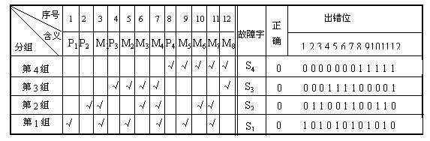
汉明校验码分组情况
故障字S4S3S2S₁每一位的值反映所在组的奇偶性
码字：M₈M₇M₆M₅P₄M₄M₃M₂P₃M₁P₂P₁
数据位或校验位出错一定会影响所在组的奇偶性。
例：若M2出错，则故障字为0101，因而会改变S₃和S₁所在分组的奇偶性。故M2同时被分到第3(S₃)组和第1(S₁) 组。
问题：若P₁出错，则如何？若M₈出错，则如何？
SKIP
P₁~0001，分在第1组；M₈~1100，分在第4组和第3组

Slide 87
校验位的生成和检错、纠错
分组完成后，就可对每组采用相应的奇（偶）校验，以得到相应的一个校验位。
假定采用偶校验 (取校验位Pi，使对应组中有偶数个1)，则得到校验位与数据位之间存在如下关系：
P₄ = M₅⊕M₆⊕M₇⊕M₈
P₃ = M₂⊕M₃⊕M₄⊕M₈
P₂ = M₁⊕M₃⊕M₄⊕M₆⊕M₇
P₁ = M₁⊕M₂⊕M₄⊕M₅⊕M₇
码字：M₈M₇M₆M₅P₄M₄M₃M₂P₃M₁P₂P₁

Slide 88
汉明校验过程
根据公式求出每一组对应的校验位Pi (i=1,2,3,4)
数据M和校验位P一起被存储，根据读出数据M’得新校验位P’
读出校验位P’’与新校验位P’ 按位进行异或操作，得故障字
S = S₄S₃S₂S₁
根据S的值确定：无错、仅校验位错、某个数据位错
出错信号
数据输出
M
纠正器
数据输入
M
存储器
或
传输线路
M’
f
P’
比较
P
P”
f

Slide 89
汉明码举例
假定一个8位数据M为：M₈M₇M₆M₅M₄M₃M₂M₁= 01101010，根据上述公式求出相应的校验位为：
P₄ = M₅⊕M₆⊕M₇⊕M₈=0⊕1⊕1⊕0=0
P₃ = M₂⊕M₃⊕M₄⊕M₈=1⊕0⊕1⊕0=0
P₂ = M₁⊕M₃⊕M₄⊕M₆⊕M₇ =0⊕0⊕1⊕1⊕1=1
P₁ = M₁⊕M₂⊕M₄⊕M₅⊕M₇ =0⊕1⊕1⊕0⊕1=1
假定12位码字 (M₈M₇M₆M₅P₄M₄M₃M₂P₃M₁P₂P₁) 读出后为：
(1) 数据位M’=M=01101010，校验位P’’=P=0011
(2) 数据位M’= 01111010，校验位P’’=P=0011
(3) 数据位M’=M=01101010，校验位P’’= 1011
要求分别考察每种情况的故障字。
(1) 数据位M’=M=01101010，校验位P’’=P=0011，即无错。
因为M’=M，所以P’= P， 因此 S = P’’⊕P’=P⊕P=0000。

Slide 90
汉明码举例
(2) 数据位M’= 01111010，校验位P’’=P=0011，即M₅错。
对M’生成新的校验位P’为：
P₄’ = M₅’⊕M₆’⊕M₇’⊕M₈’=1⊕1⊕1⊕0=1
P₃ ’= M₂’⊕M₃’⊕M₄’⊕M₈’=1⊕0⊕1⊕0=0
P₂’ = M₁’⊕M₃’⊕M₄’⊕M₆’⊕M₇’ =0⊕0⊕1⊕1⊕1=1
P₁ ’= M₁’⊕M₂’⊕M₄’⊕M₅’⊕M₇’=0⊕1⊕1⊕1⊕1=0
故障字S为：
S₄= P₄ ’⊕ P₄’’=1⊕0=1
S₃= P₃ ’⊕ P₃’’=0⊕0=0
S₂= P₂ ’⊕ P₂’’=1⊕1=0
S₁= P₁ ’⊕ P₁’’= 0⊕1=1
因此，错误位是第9位，排列的是数据位M₅，所以检错正确,
纠错时，只要将码字的第9位（M₅）取反即可。

Slide 91
汉明码举例
(3) 数据位M’=M=01101010，校验位P’’= 1011，
即：校验码第4位(P₄)错。
因为M’=M，所以P’= P，因此故障位S为：
S₄= P₄ ’⊕ P₄’’=0⊕1=1
S₃= P₃ ’⊕ P₃’’=0⊕0=0
S₂= P₂ ’⊕ P₂’’=1⊕1=0
S₁= P₁ ’⊕ P₁’’= 1⊕1=0
错误位是第1000位(即第8位)，这位上排列的是校验位P₄，所以检错时发现数据正确，不需纠错。

Slide 92
单纠错和双检错码
单纠错码（SEC）
问题：上述(n=8/k=4)汉明码的码距是几？
码距d=3。因为，若有一位出错，则因该位至少要参与两组校验位的生成，因而至少引起两个校验位的不同。两个校验位加一个数据位等于3。
例如，若M₁出错，则故障字为0011，即P₂和P₁两个校验位发生改变，12位码字中有三位（M₁、P₂和P₁）不同。
根据码距与检错、纠错能力的关系，知：这种码制能发现两位错，或对单个位出错进行定位和纠错。这种码称为单纠错码（SEC）。

Slide 93
单纠错和双检错码
单纠错和双检错码（SEC-DED）
具有发现两位错和纠正一位错的能力，称为单纠错和双检错码（SEC-DED）。
若要成为SEC-DED ，则码距需扩大到d= 4。为此，还需增加一位校验位P₅，将P₅排列在码字的最前面，即：P₅M₈M₇M₆M₅P₄M₄M₃M₂P₃M₁P₂P₁，并使得数据中的每一位都参与三个校验位的生成。从表中可看出除了M₄和M₇外，其余位都只参与了两个校验位的生成。因此P₅按下式求值：
P₅= M₁⊕M₂⊕M₃⊕M₅⊕M₆⊕M₈
当任意一个数据位发生错误时，必将引起三个校验位发生变化，所以码距为4。
SKIP

Slide 94
固态硬盘（SSD）的数据校验
早期采用简单的汉明码进行检错和纠错。
每页数据分成两组，各自进行检错和纠错。例如，对于512B大小的页，每组数据都是256行x8列的矩阵，分别对矩阵中的行R₀~R₂₅₅和列C₀~C₇计算出16位行校验位RP₀~RP₁₅和6位列校验位CP₀~CP₅。
16个行校验位占两个字节，6个列校验位再加两位1构成一个字节，三个字节组成ECC（错误检测和纠正）信息。
每页除数据区外，还有OOB（out of-band）区，ECC记录其中。
写某页时，会将该页数据对应ECC信息计算出来，并写入OOB区。在读该页时，重新计算数据对应的ECC信息，并和记录在OOB区中的原ECC信息进行比较运算，根据运算结果进行数据检/纠错。
汉明码只能纠正1位错或检测2位错，已不能满足SDD要求，需要采用纠错能力更高的BCH码，甚至开始由BCH码向低密度奇偶校验码LDPC过渡来增加使用寿命。

Slide 95
循环冗余码
循环冗余校验码（Cyclic Redundancy Check），简称CRC码
具很强的检错、纠错能力。
用于大批量数据存储和传送(如：外存和通信)中的数据校验。
为什么大批量数据不用奇偶校验？
在每个字符后增加一位校验位会增加大量的额外开销；尤其在网络通信中，对传输的二进制比特流没有必要再分解成一个个字符，因而无法采用奇偶校验码。
通过某种数学运算来建立数据和校验位之间的约定关系。
奇偶校验码和海明校验码都是以奇偶检测为手段的。
网络或通信课程中会学到。

Slide 96
CRC码的检错方法
基本思想：
数据信息M(x)为一个n位的二进制数据，将M(x)左移k位后，用一个约定的“生成多项式”G(x)相除，G(x)是一个k+1位的二进制数，相除后得到的k位余数就是校验位。校验位拼接到M(x)后，形成一个n+k位的代码，称该代码为循环冗余校验 ( CRC ) 码，也称（n+k,n）码。
一个CRC码一定能被生成多项式整除，当数据和校验位一起送到接受端后，只要将接受到的数据和校验位用同样的生成多项式相除，如果正好除尽，表明没有发生错误；若除不尽，则表明某些数据位发生了错误。通常要求重传一次。
数据(n位)
校验位(k位)
CRC码(n+k位)

Slide 97
循环冗余码举例
校验位的生成：用一个例子来说明校验位的生成过程。
假设要传送的数据信息为：100011，即报文多项式为：
M(x)= x⁵ + x + 1。数据信息位数n=6。
若约定的生成多项式为：G(x)= x³+ 1，则生成多项式位数为4位，所以校验位位数k=3，除数为1001。
生成校验位时，用x^{3.}M(x)去除以G(x)，即：100011000÷1001。
相除时采用“模2运算”的多项式除法。

Slide 98
循环冗余码举例
X^{3.}M(x)÷G(x)＝(x⁸+ x⁴ + x³)÷(x³ + 1)
100111
(模2运算不考虑加法进位和减法借位，上商的原则是当部分余数首位是１时商取１，反之商取0。然后按模2相减原则求得最高位后面几位的余数。这样当被除数逐步除完时，最后的余数位数比除数少一位。这样得到的余数就是校验位，此例中最终的余数有3位。)
1001
100011000
1001
0011
0000
0111
0000
1110
校验位为111，CRC码为100011 111。如果要校验CRC码，可将CRC码用同一个多项式相除，若余数为0，则说明无错；否则说明有错。例如，若在接收方的CRC码也为100011 111时，用同一个多项式相除后余数为0。若接收方CRC码不为100011 111时，余数则不为0。
1001
1110
1001
1110
1001
111
余数

Slide 99
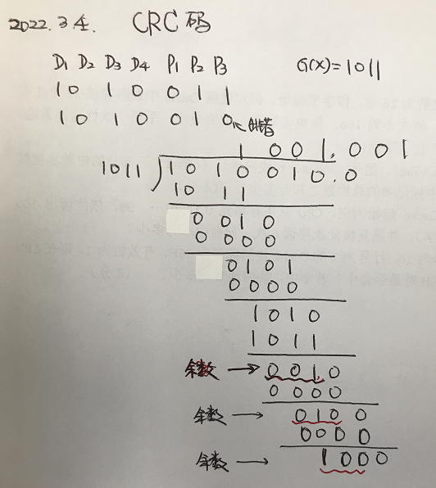
循环冗余码举例
表7.2 G(x)＝1011
补充材料：
https://www.cnblogs.com/wlyperfect/p/12552503.html

